Slide 1
3-Oxo(X)anoyl-CoA
NADH
3-hydroxyacyl-CoA
dehydrogenase
3-ketoacyl-CoA
thiolase
NAD+
-hydroxy(X)anoyl-CoA
(X)anoyl-CoA
ETF(ox)
Enoyl-CoA
hydratase
Acyl-CoA
dehydrogenase
ETF(red)
trans-(X)-2-enoyl-CoA

Slide 2
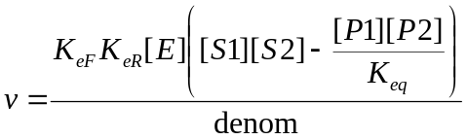
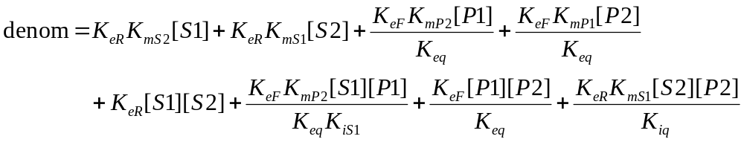
substance /CELL/CYTOPLASM/ATP “ATP” 12000;
substance /CELL/CYTOPLASM/ADP “ADP” 14000;
reactor …

Slide 3
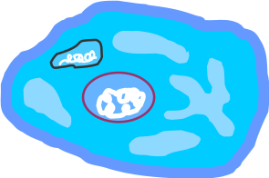
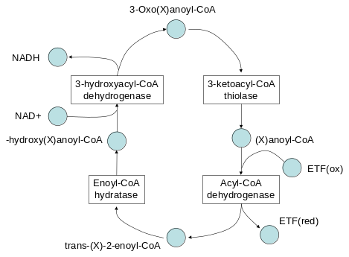
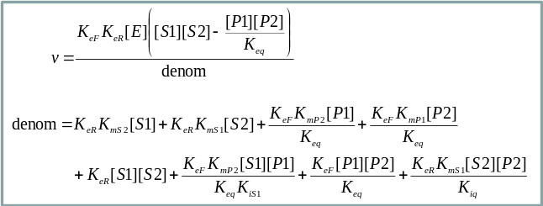

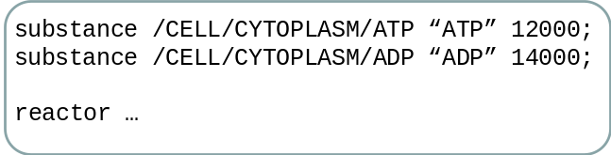


細胞データおよび
それに基づく仮説
動的モデルの構築
静的モデルの構築
生化学・
遺伝学工学
実験
モデルの実装
=
t
t
結果の解釈
結果の解析
シミュレーションの実行

